Slide 1
计算思维 – 逻辑模型 – 第六周
背景
宏观：通过课程学习计算思维
中观：学习计算机不同层面的架构
微观：学习汇编语言与虚拟机
目标
宏观：掌握计算思维，并在其他领域学以致用
中观：理解计算机不同层面架构，着重于汇编语言与虚拟机层面
微观：掌握基础汇编语言与虚拟机运作机制
计算思维 - 逻辑模型
效果
输出
过程
输入
进一步熟悉计算思维，了解汇编语言与虚拟机的基础机制。
进一步熟悉Wiki, Git, Endnote等工具
熟悉计算思维课程的要求
个人学习报告
数据工作流：
Wiki 内容更新
使用并熟悉 Git，EndNote
Nand2Tetris 章节任务
学习小组报告PPT
完成第6,7,8章。
上课教学
小组成员互相帮助，进一步了解Wiki, Git, EndNote等工具
在图书馆网站以及互联网查阅资料，并对照课堂笔记
小组协同进行Nand2Tetris第 6,7,8章。
上课教学资源
Wiki, Git, Endnote等工具
大学图书馆资源
Nand2Tetris官方网站材料与Coursera课程Chapter 6,7,8
其他网上资源
外部因素
1. 时间资源紧张

Slide 2
第六章 – 汇编器 Assembler
Name: 汇编器
Context: 软件语言的底层结构
Problem: 如何将101010进行抽象化，更接近适合人操作的语言
Forces: 如何进行转化，将数字按变为字母？
Solution: 编写汇编器
Result Context: 汇编器形成基础的汇编语言，成为适合VM进行下一步抽象
Related Pattern: VM向上层面的“翻译”

Slide 3
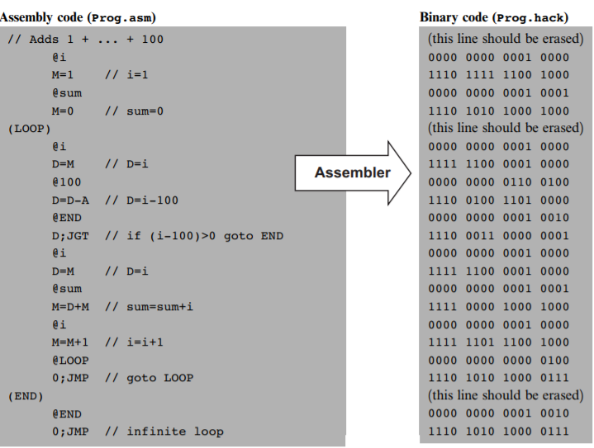
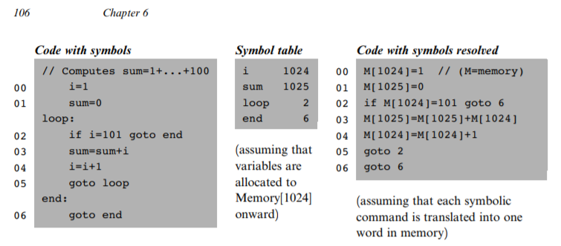
第六章 - Assembler
目标：将汇编语言转为二进制代码
第一步：将symbol按照symbol table 换为 memory地址
第二部：将汇编代码（.asm文件）转换为二进制代码(.hack文件)
方法1：使用编程软件
方法2：对照汇编对照表格
本质一样，形式不同

Slide 4
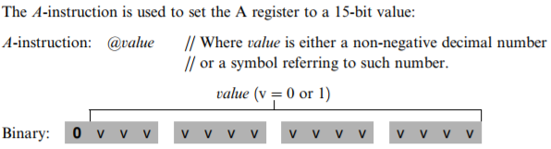
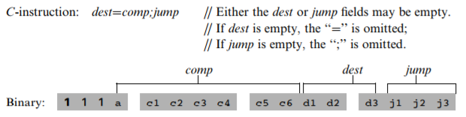
第六章 - Assembler
读
写
A (address/地址) – instruction
输入constant
允许后续c-instruction改写
允许c-instruction操作结束后跳到下一个地址
（见第四章，64页）
C (compute/计算) – instruction
comp: 所进行的计算操作
dest: 计算后数值存储地址
Jump: 后续执行的操作
（见第四章，66页）

Slide 5
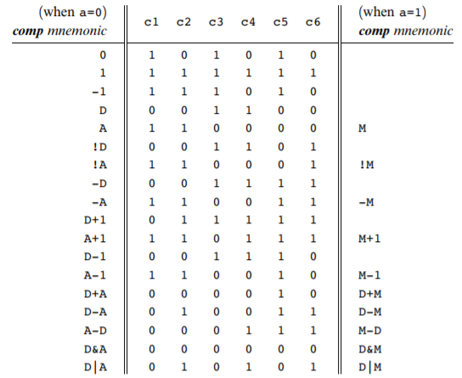
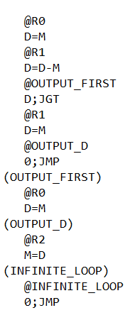
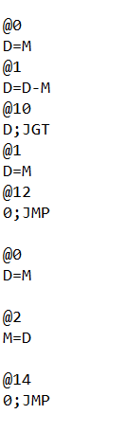
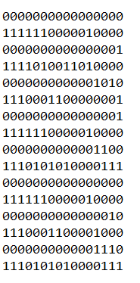
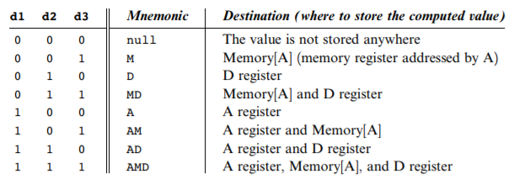
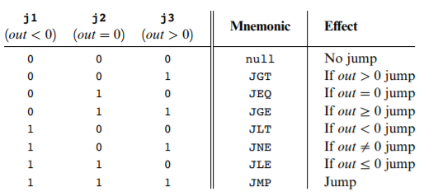
第六章 - Assembler
例子：Project 06 作业第二题 Max
“翻译表”
Max.asm
MaxL.asm
Max.hack

Slide 6
第七章：虚拟机 Virtual Machine
Name: 虚拟机
Context: 软件语言的中层结构
Problem: 将汇编语言进行再次抽象
Forces: 如何进行转化，将汇编语法变为便于操作的语言，同时需要满足VM要求
Solution: 编写编译器
Result Context: 与上下层衔接的语言
Related Pattern: VM向更高或者更低abstraction的“翻译”

Slide 7
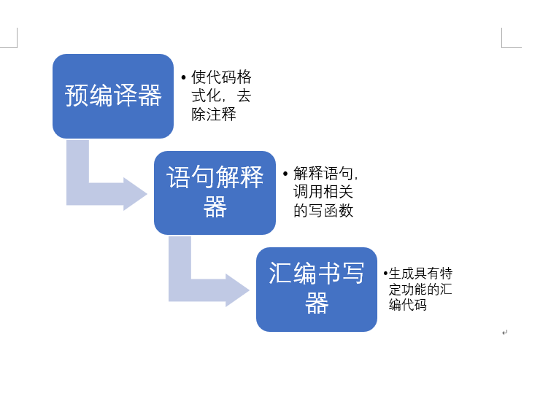
第七章 - VM I: Stack Arithmetic
难点：
1.寄存器数量少，绝大多数操作不能仅仅依靠寄存器完成。
II.eq/gt/lt 是选择结构，而非线性结构。
III.汇编程序难于debug

Slide 8

STACK POP&PUSH
POP：将栈顶的元素存到一个内存中区
PUSH：将某个内存中的元素压入栈顶

Slide 9
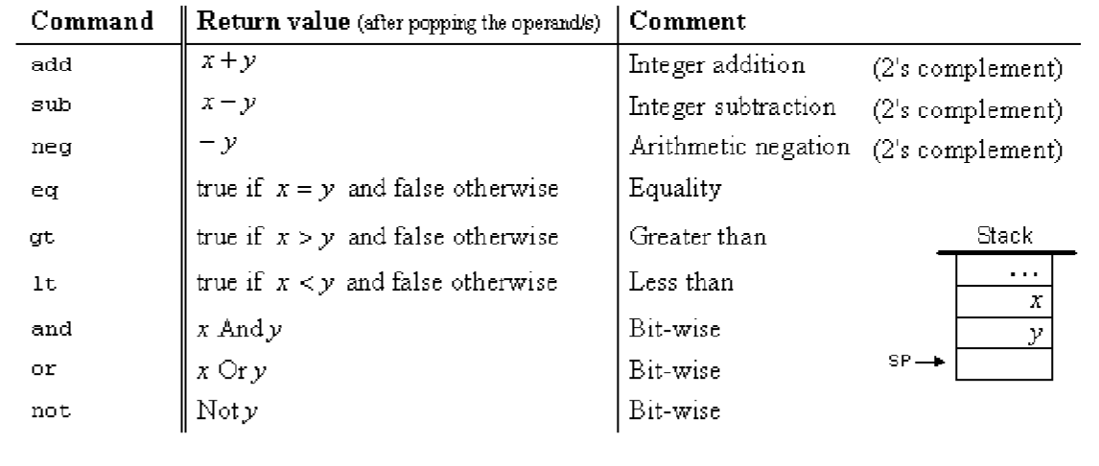
STACK ARITHMATIC

Slide 10
寄存器不足：POP
A
D
M
设计合约
将栈顶的数据取出，放到特定的地址
输入：
pop memorySegment index
输出：
完成相应功能汇编语句。
解决的方法是在内存中找一个不会被访问的地址看作寄存器使用
理想情况：不使用或尽量少使用任何内存
需要完成：取出栈顶的元素，计算出目标地址，将元素放入对应地址中
实现困难：虽然有AMD三个可以使用，但是M和A绑定，难以完成操作

Slide 11
选择结构：eq/GT/LT
合约：对栈顶两个数比大小。
输入(VM)eq/gt/lt
输出：对应汇编语言
为什么不能只用1个跳转语句实现？
结构特点：
判断的两种结果中一种未得到处理。
需要是默认值！
但可能取值只有0/-1
Eq有天然默认值0
可gt/lt没有
因此只能采用两个跳转语句的选择结构
前处理代码
为什么一定是选择结构？
首先：实现这样的判断只可能利用汇编中的条件跳转
JGT JEQ JMP
判断
未跳转代码
后处理代码

Slide 12
前处理代码
判断
第一种情况（无条件跳转）
未跳转代码
第二种情况
后处理代码

